Slide 1
Развитие креативного мышления у детей старшего дошкольного возраста в проектной деятельности
Файзуллина Айгуль Фанильевна
Воспитатель
МАДОУ ДСКВ «Югорка»

Slide 2
Креативность — это способность создавать и находить новые оригинальные идеи, отклоняясь от принятых схем мышления и успешно решать стоящие задачи нестандартным образом.

Slide 3
Дидактические принципы:
Принцип свободы выбора
Принцип открытости
Принцип деятельности
Принцип обратной связи
Принцип интеграции
Принцип личностной ориентации

Slide 4
Формы и методы
Игра
Импровизация
Театрализация
Творческая продуктивная деятельность
Мозговой штурм
Проект

Slide 5
Критерии и показатели эффективности развития креативного мышления
1
Беглость
2
Гибкость
3
Оригинальность
Точность
4

Slide 6
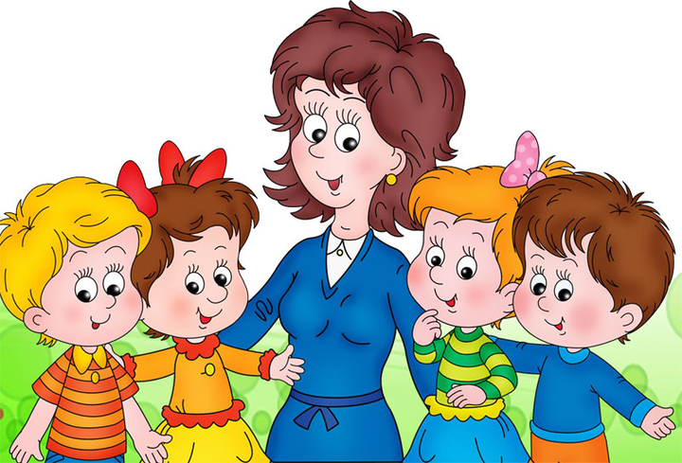
ПРОЕКТ
«МОЙ ЛЮБИМЫЙ
ВОСПИТАТЕЛЬ»

Slide 7
Типология проекта
по форме: творческий, познавательный;
по продолжительности: краткосрочный

Slide 8
Цель проекта
Формирование у детей знаний о воспитателе через познавательно-исследовательскую и продуктивную деятельность.

Slide 9
Этапы проекта
I этап «Почемучкино»
II этап «Узнавайкино»
III этап «Фантазеркино»
IV этап «Самоделкино»

Slide 10
Творческие работы детей

Slide 11
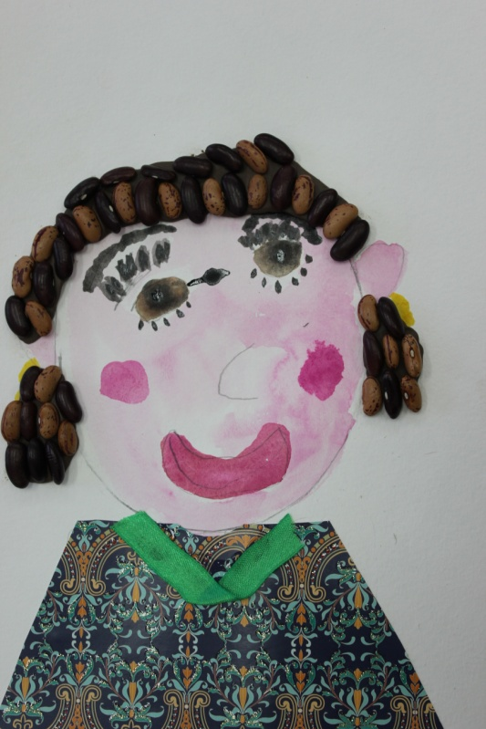
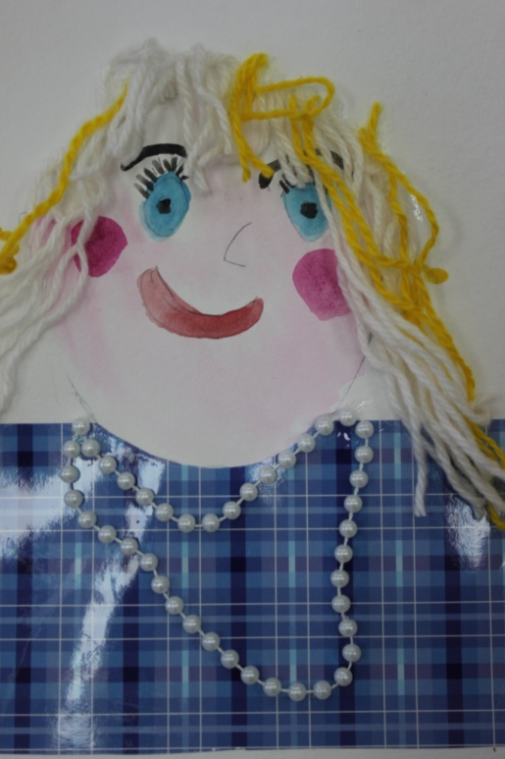
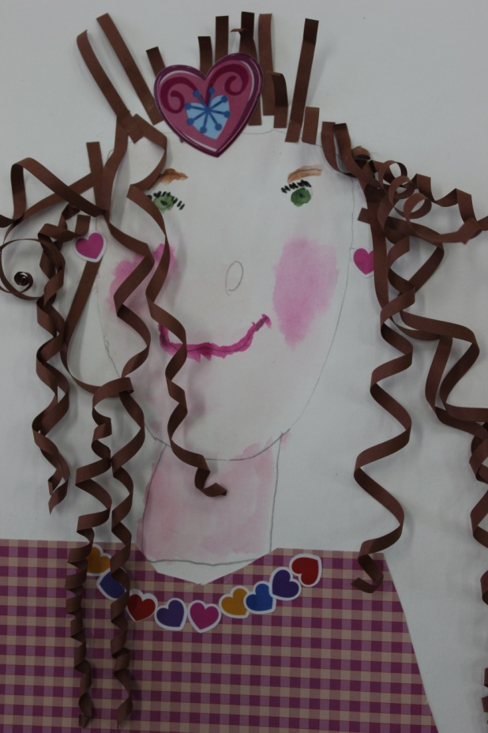

Slide 12
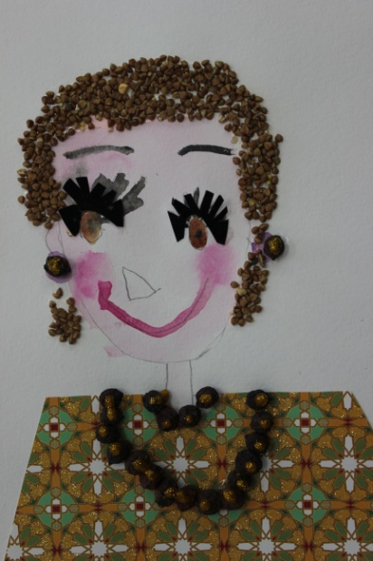
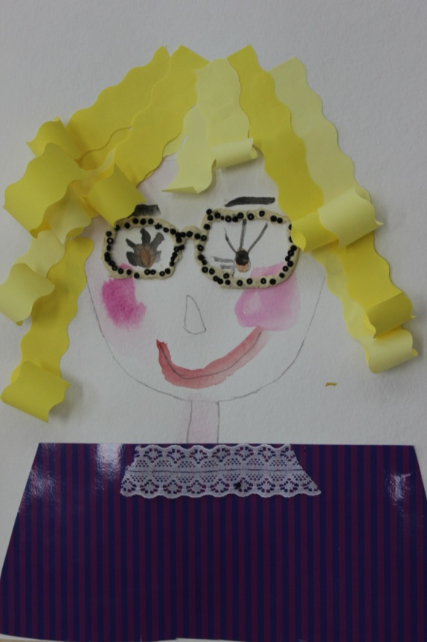
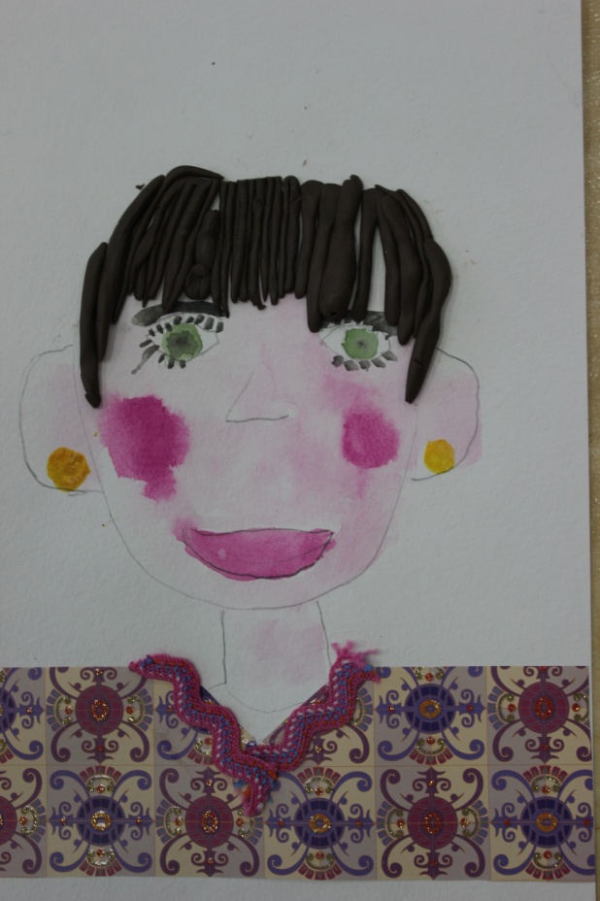

Slide 13
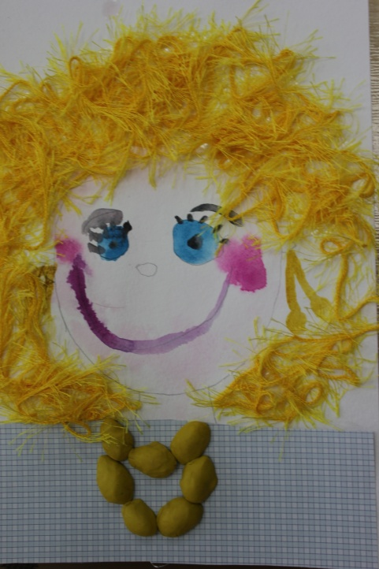
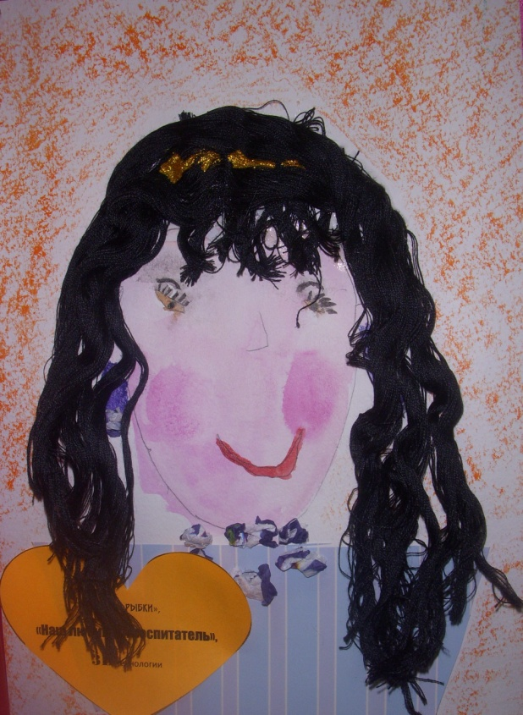
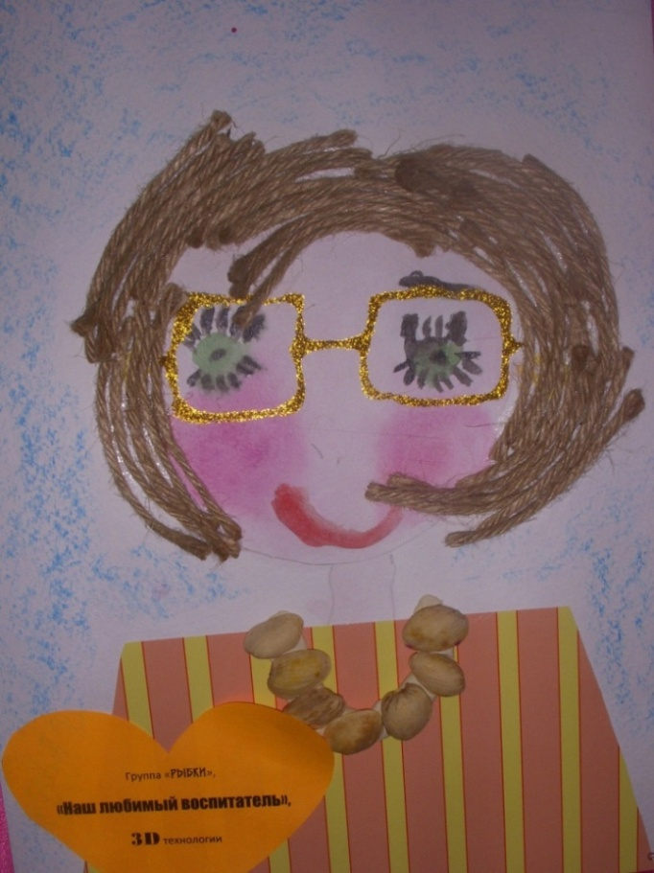

Slide 14
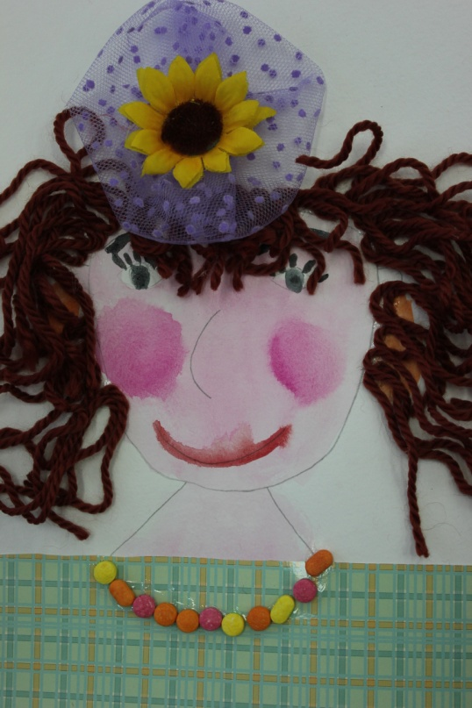
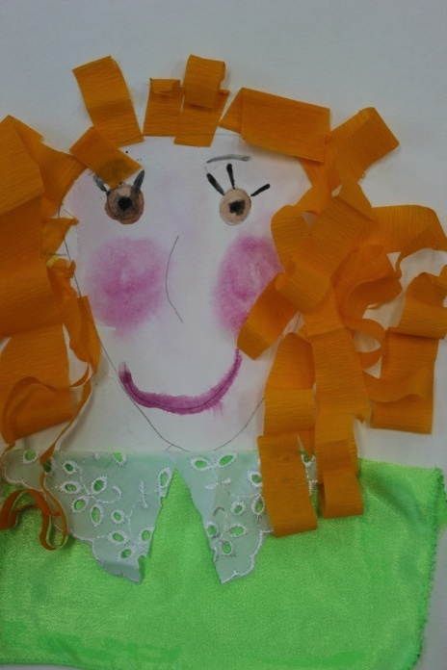

Slide 15
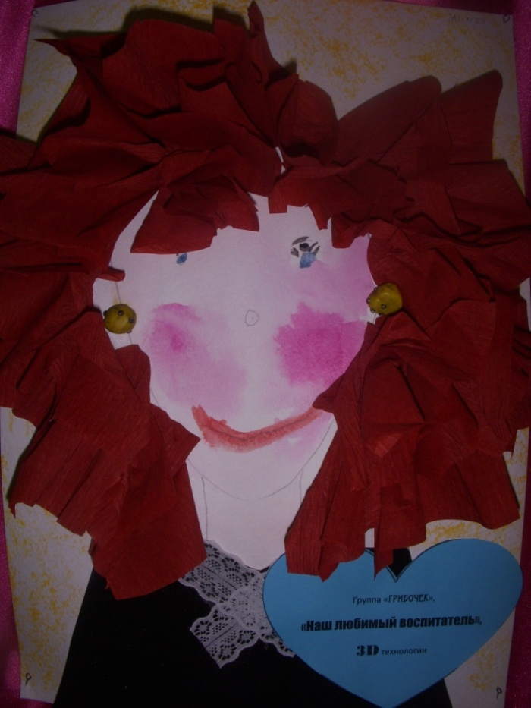
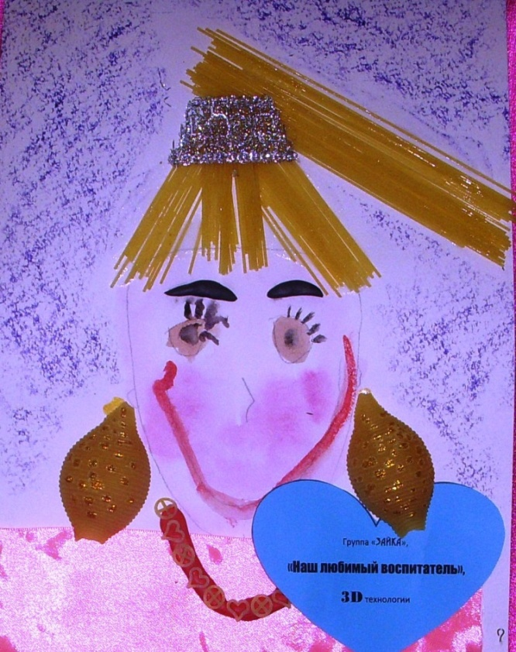

Slide 16
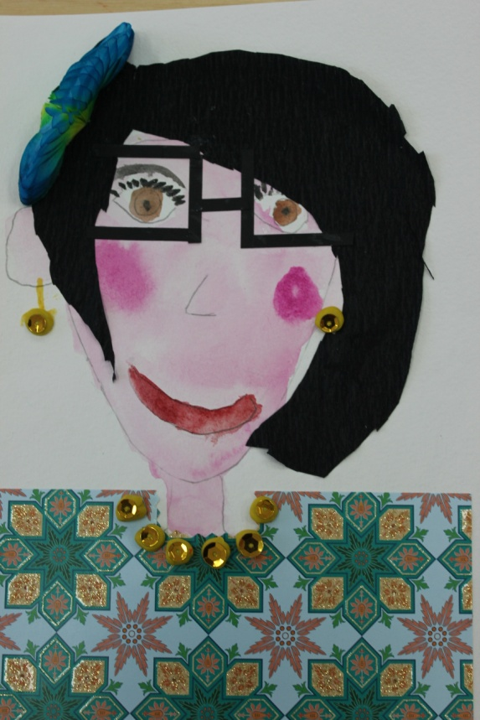
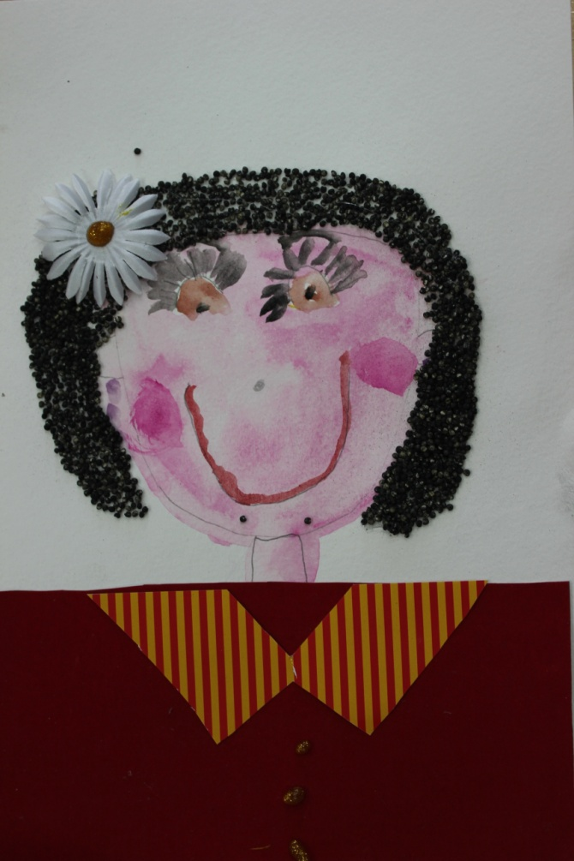

Slide 17
Спасибо за внимание

